Slide 1
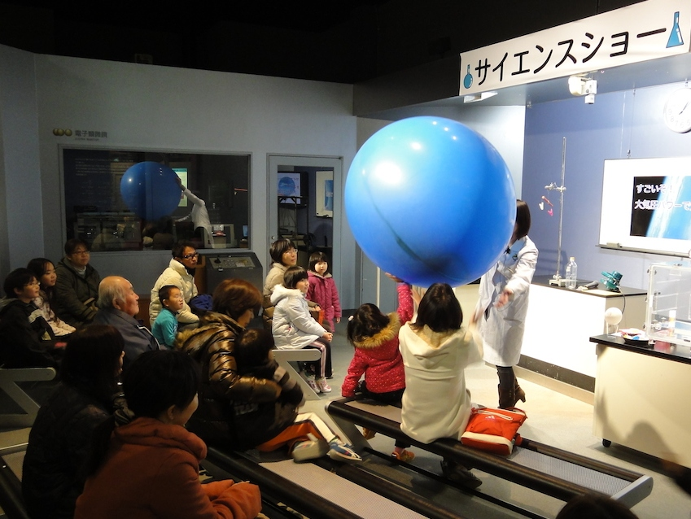
③新居浜市
松山市から
1時間9分63.8km
近代産業の礎を体感
四国屈指の工都・新居浜で
日本近代産業の歩みをたどる
愛媛県の東部に位置し、四国屈指の工業地帯を有する工都・新居浜市。
元禄4年（1691）、別子銅山の開坑により大きく発展を遂げ、
現在の新居浜市の礎を築きました。
毎年10月に行われる「新居浜太鼓祭り」は四国三大祭りの
一つともいわれ、訪れる人を魅了します。
先人たちが築いた偉業を追体験
知的好奇心を刺激するプログラムも
所要時間約6時間
受け入れ80名まで同時に可能
※1回40名の入れ替え制
道の駅
マイントピア別子
新居浜市
広瀬歴史記念館
あかがね
ミュージアム
愛媛県
総合科学博物館
ホテル着
(昼食）
約60分
約60分
約60分
約60分
約120分

Slide 2
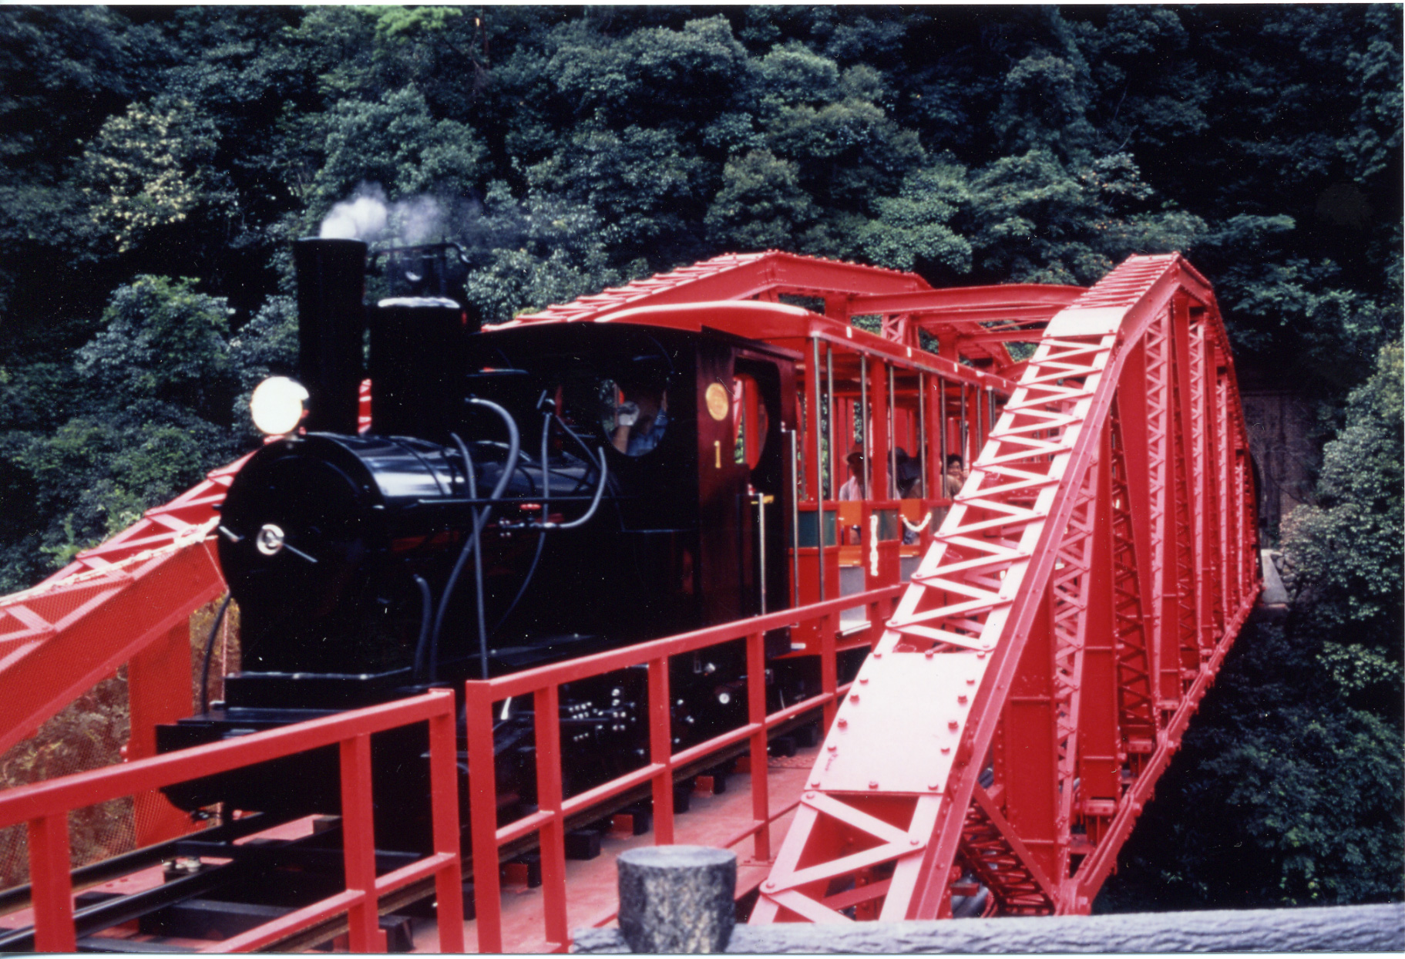
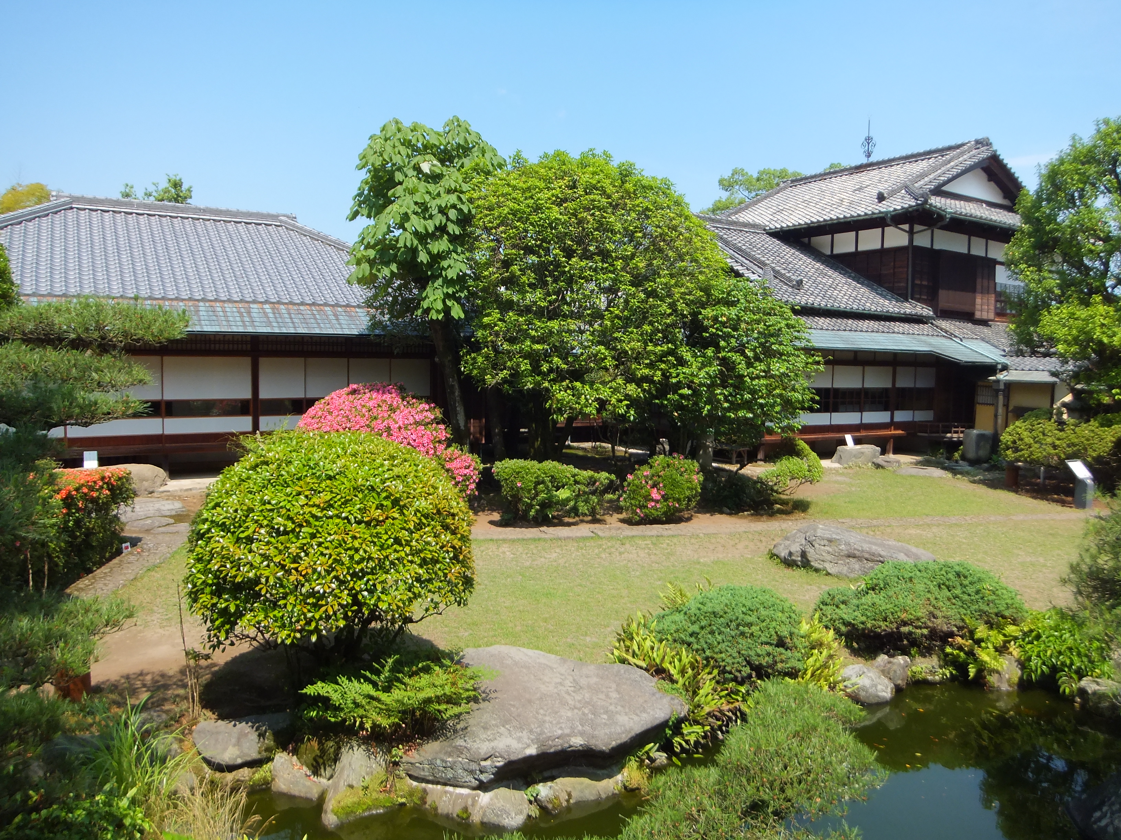
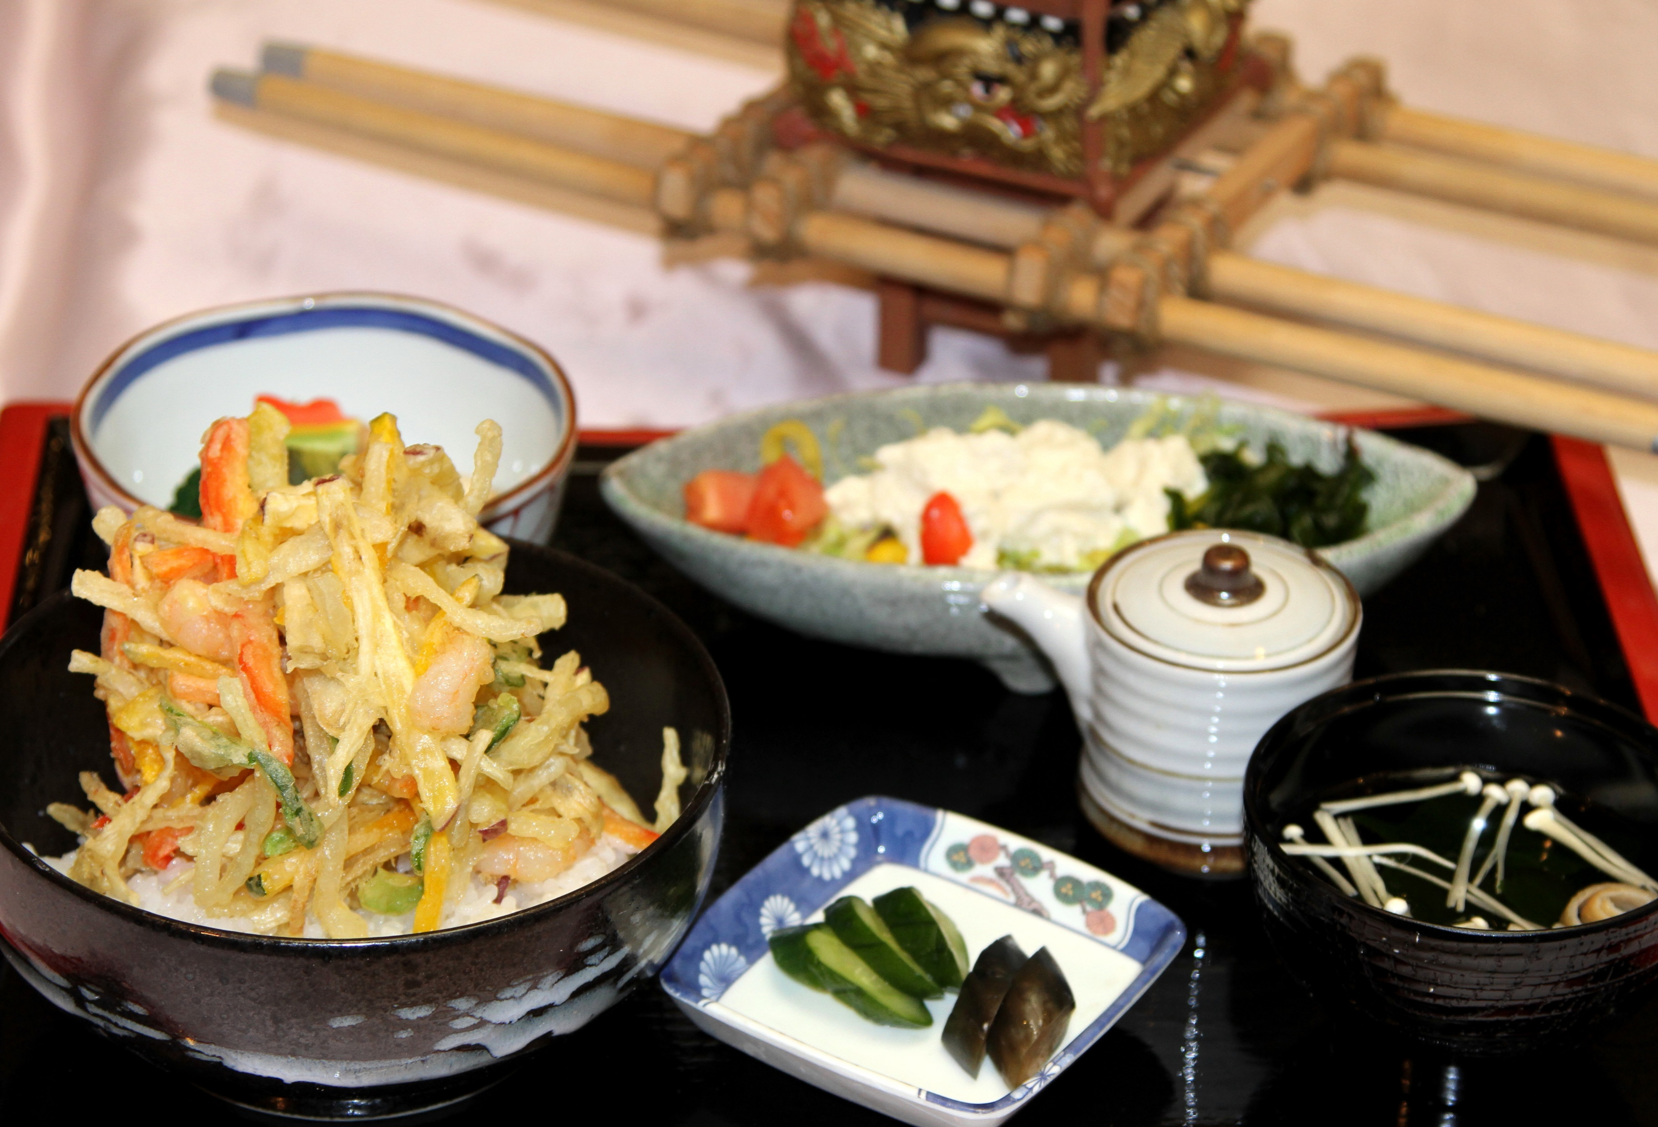
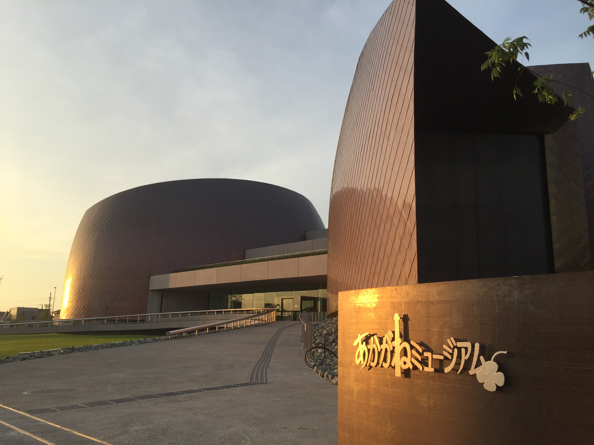
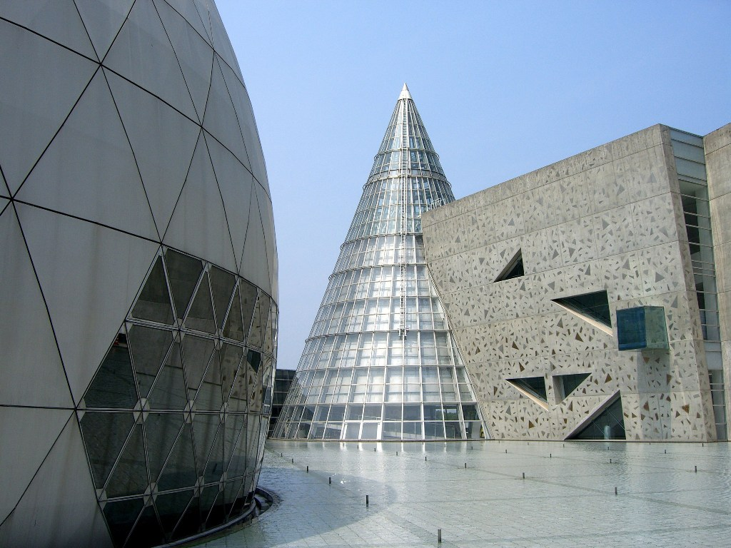
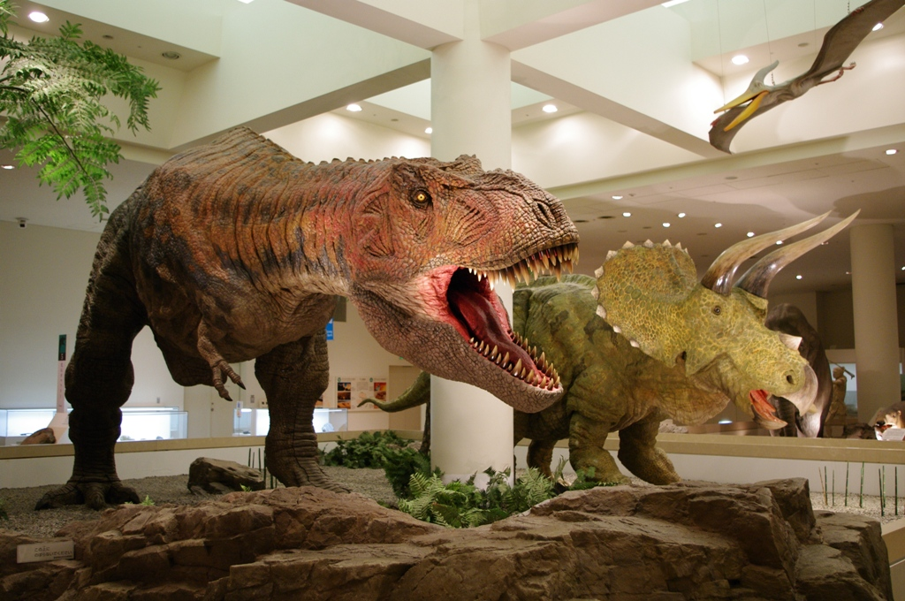
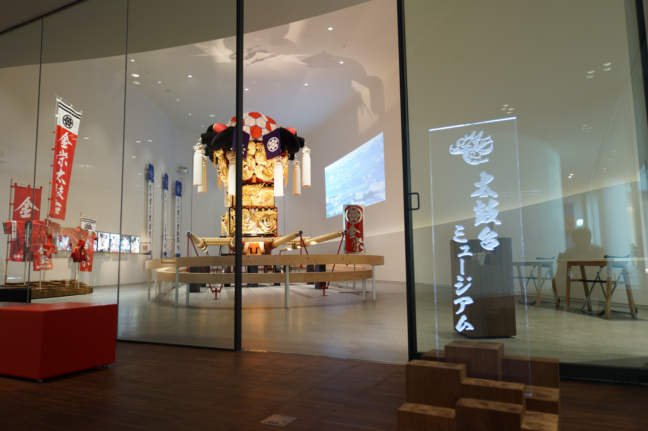
③新居浜市
近代産業の礎を体感
道の駅 マイントピア別子
新居浜市広瀬歴史記念館
別子銅山の歴史を楽しく体験
別子銅山採鉱本部跡地を利用した鉱山観光のテーマパーク。
銅山の歴史を巨大ジオラマや人形で再現した観光坑道、当時のままのトンネルや鉄橋を走る鉱山鉄道など見ごたえ抜群です。砂金採り体験に挑戦するのもおすすめ。
採れた金はお持ち帰り自由です。
日本の近代産業の歩みを学ぶ
幕末・明治の動乱期に難局から別子銅山を守り、日本の産業の育成にも注力した広瀬宰平（さいへい）。展示館ではその偉業を顕彰しています。国の重要文化財に指定されている旧広瀬邸も見もの。
日本初の山岳鉱山専用鉄道を復元
日本建築様式と西洋文化が調和した旧広瀬邸
愛媛県総合科学博物館
サイエンスへの関心を高める
自然館、科学技術館、産業館にわかれ、特に皮膚の質感までリアルに再現した実物大恐竜模型と世界最大級のプラネタリウムが人気です。サイエンスショーや太陽光発電所の見学、学芸員との質疑応答、団体向けの学びプログラムを多数用意しています。※対応人数はプログラムによって異なります。
江戸時代の採鉱を再現
昼食は館内のレストランで名物「どんでん丼」を
あかがねミュージアム
新居浜の文化・芸術をたっぷり発信
2015年に開館した新施設。新居浜太鼓祭りで使われる太鼓台や祭りの映像、また美術館で芸術作品を鑑賞したり、ホールで観劇したり。
多彩なプログラムを組むことができます。
新居浜の礎となった銅の板を使った外観も必見

